Slide 1



E Clinic
Projet C++
Présenté par : Bouhlel Chedy
Nour Boujmil
Zeineb Eya Rahmani
Fatima Yaacoubi
Skander Rachah

Slide 2


Le plan de notre présentation:
1-Problématique et solution
2- Objectifs et fonctionnalités
3-Modules
a- Rôles et Avantages
b-Présentation Cruds et fonctionnalités
c-Partie smart proposée
…

Slide 3

1-Problématique:
De nos jours ,ou chaque seconde compte, le corps médical se trouve dans des situations chaotiques qui demande à tout un chacun de déployer son attention d’où la rapidité de l’exécution et la précision de la gestion des cliniques est un besoin crucial.
Solution:
D’ou est conçue l’idée de notre application
Qui consiste en un programme simple et rapide
Qui aide le personnel médical a gérer la clinique .

Slide 4

3-Objectifs
Nous allons opter pour faire un programme :
Multilingue
Auquel les droits d’accès sont réservés au personnel médical.
Contenant un système d’authentification selon chaque type d’utilisateur.
Contenant une partie d’aide décision.
Contenant une partie d’analyse et statistiques.
Qui organisera toute la gestion d’une clinique ; financière , personnel, matériels…

Slide 5
3-Modules
Nous avons développer cinq modules qui résument la gestion dans notre application
1-Gestion de personnel
2-Gestion du Staff médical
3-Gestion de matériel
4-Gestion de finances
5-Gestion des informations des patients

Slide 6
1-Module
Gestion de
personnel:
Rôle | Avantages
L'enregistrement des travailleurs ainsi que leurs rôles et informations personnelles Gérer la renouvellement et effacement des contrats L'accès à l'activité et le rôle de chacun du staff Détecter la présence de chaque travailleurs | *Facilite la gestion du staff a travers une application détaillé. *Exiger la déclaration du présence de chacun des travailleurs via un Système smart. *Donner l’accès a toutes informations nécessaires a tout moment.
Ce module est un gestionnaire du staff qui facilite l'accès aux informations nécessaires de chacun des travailleurs (Réceptionnistes et chauffeurs)

Slide 7
CRUDs | Fonctionnalités avancées
Ajout : Les informations de chacun du staff Les informations du chaque Ambulance c. Présence du staff 2.Affichage : Emplacement de chaque ambulance Disponibilité des chauffeurs Délai des contrats Payement des personnel(paye ou non paye) 3. Suppression a. Des travailleurs qu’on un fin de contrats inrenouvelable 4. Modification Délai des contrats Etats des ambulance Etat du personnels(Disponible/Non disponible) | . Recherche des chauffeurs on duty par les réceptionnistes . Trie du staff par ancienneté . Statistique d’absence des travailleurs

Slide 8

Gestion du personnel
Chauffeurs
Réceptionniste
Affichage
Ajout
Suppression
Modification
Recherche
trie
Statistique

Slide 9
PARTIE SMART ARDUINO
A travers un système de détection des carte magnétique les personnels doivent glisser les cartes dans des machine approprié qui confirme qu'ils ont présenté et qui enregistre l'heure dont ils ont quitté le clinique.

Slide 10
2-Module de gestion du Staff médical:
Rôle | Avantage
Vérifier les données personnelles des médecins et infirmiers Gérer la disponibilité du staff médical Suppression, modification et ajout des informations concernant le staff médical Gérer l’emploi du temps du personnel médical Identifier les patients de chaque médecins | Plus de perte de temps Plus de perte d'information Plus d’erreur puisqu’il y’aura des droits d’accès... Facile à utiliser

Slide 11
Médecin | Infirmier
ID Nom Prénom Spécialité Disponibilité Année de carrière Adresse E-mail Téléphone Calendrier Statistique | ID Nom Prénom Disponibilité Année de carrière Adresse E-mail Téléphone Calendrier

Slide 12
Gestion du staff médical
Médecin
Infirmier
Modifier
Ajouter
Affichage
Statistique
Trouver
Supprimer

Slide 13
3-Module de gestion du matériel:
Ce module est conçu pour la gestion du matériel de la clinique
Rôle | Avantages
-Identifier quels chambres /instruments médicaux dévoient être stériliser. -Gérer les ambulances ; savoir combien d’ambulances sont encore dans la clinique et combien d’entre eux l’ont quitté. -Identifier les médicaments à commander. -Identifier les appareils médicaux/électroniques à réparer ou à mettre à jour. | Faciliter de manipulation Eviter aucune confusion lors de l’application des taches Gain de temps Moins d'erreurs

Slide 14
Chambres | médicaments | Appareils Médicaux | Ambulances
-Stérilisation -Draps et coussins -Les repas des patients -Le sérum -les médicaments -électrocardiographe | -Quantité de médicaments -Nom du médicaments -Somme des médicaments | -Stérilisation -Réparation -Mise à jour | Date de départ Et heures de départ. -Localisation de l’ambulance avec GPS (Arduino) -l’adresse vers laquelle l’ambulance se dirige

Slide 15
Gestion matériels
Médicament
Chambre
Appareils
Ambulance
Affichage
Modification
Suppression
Ajout
Tri
Recherche
statistique

Slide 16
PARTIE SMART ARDUINO
Module matériel & Module infirmiers médecins
On a conçu un scenario arduino GPS.
Cet appareil arduino va être attaché aux ambulances pour poursuivre le trajet qu’elle va suivre et localiser l ambulance en cas de retard/accident.
-Cela permet de contacter la police en cas d’urgence pour libérer le passage à l ambulance.
-Permet de suivre l ambulance et se préparer juste à temps quand le patient arrive
-permet de gagner le temps et se mieux organiser.
-Permet de choisir la distance la plus courte, la plus dégagée et la mieux bâtie

Slide 17
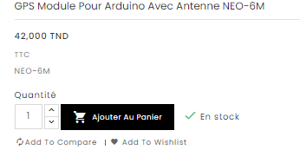
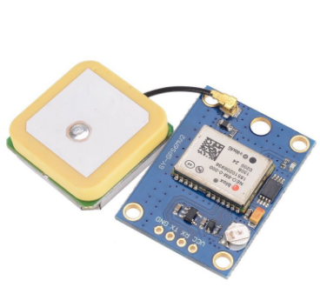
Pour ce on a choisit Le modèle GPS Pour Arduino Avec une Antenne NEO-6M
-Abordable (Pas cher)
-Facile à utiliser
-Facilite la tache

Slide 18
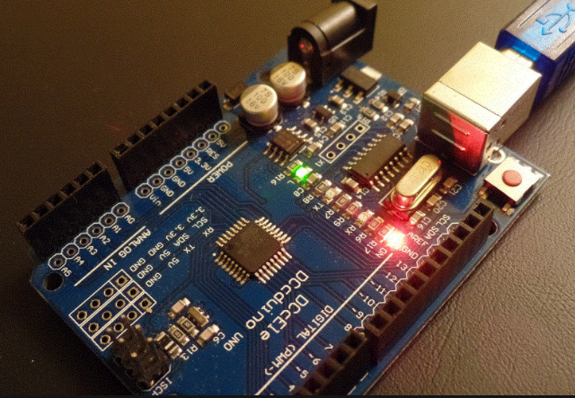
D'autant plus, nous allons ajouter des LED qui indiqueront la disponibilité du médecin s'il est disponible la LED verte s'allumera et s'il est indisponible la LED rouge s'allumera

Slide 19
Rôle | Avantages
Pilotage et suivi de l’activité organiser les flux de dépenses et de recettes (encaissement-décaissement) La direction des finances de clinique : un rôle crucial optimiser les délais de paiement et rechercher des sources de financement en relation avec les établissements bancaires gérer le processus comptable de l'émission des commandes ou des achats. suivre et contrôle la procédure budgétaire et les impacts financiers qui en découlent, en collaboration avec les acteurs internes et externes dans un contexte pluriannuel. | *assurer le suivi de votre situation financière actuelle et passée, et vous permettre de faire des comparaisons. *planifier votre situation financière éventuelle et faire des prévisions *satisfaire aux exigences relatives aux déclarations *obtenir des renseignements qui vous permettront de prendre des décisions éclairées sur le plan des affaires *l’intégration complète du logiciel de gestion de la facturation au logiciel de gestion comptable
4-Module
Gestion
financière :
C’est module est
dédie aux documents,
dossiers, service de
Comptabilité
et financement
du clinique :

Slide 20
CRUDs | Fonctionnalités avancées
Ajout : Des rapports de financement (trimestrielle/annuelle) Encaissement/décaissement Des archives/des dossiers de comptabilités Les plans des actions 2.Affichage : Tous les composition des financement Évolution des budgets et la situation financière Système de sponsoring et partenariats 3. Suppression des faux rapports ou des faux bilans. 4. Modification des chiffres d’affaires , et les rapport en cas d’erreurs | . Recherche du rapport d’un mois demander ou d’une année / dossiers /archives . Trie des chiffres par un ordre croissant ou décroissant et trie des rapports donnée par date … . Statistique de l’état financière du clinique

Slide 21
Gestion financière
rapports de financement (trimestrielle/annuelle)
Encaissement/décaissement
Des archives
Des dossiers
Les plans des actions
Affichage
Ajout
modification
Statistiques
Recherche
trie

Slide 22
5-Module de gestion des patients:
Ce module est dédié aux documents et dossiers médicaux de chaque patient.
Rôle | Avantages
Surveiller et améliorer la qualité globale des soins au sein du cabinet: Suivre les données au fil du temps Identifiez facilement quels patients doivent subir des dépistages préventifs ou des bilans de santé Vérifiez les performances de leurs patients sur certains paramètres | Faciliter d'accès Solution économique Gain de temps pour les professionnels de la santé et les patients Moins d'erreurs cliniques et médicales

Slide 23
Comptes patients | Documents médicaux
ID name age gender address phone number social security number marital status emergency contact insurance company Doctor's name under risk/safe (cas) | Blood type allergies médications surgies prescriptions analyses doctor's notes performance

Slide 24
Gestion patient
compte
Documents médicaux
Affichage
Ajout
Suppression
Modification
Recherche
trie
Statistique

Slide 25
PARTIE SMART ARDUINO
Zeineb Rahmani & Skander Rachah
Description :
Alors dans la côte arduino smart on propose le scenario suivant :
On propose de fournir un détecteur intelligent qui relie entre infirmiers/médecins
*Utilité ?
L’utilité de ce détecteur c’est facilite la communication entre les infirmiers et les médecins et nous faire gagne du temps
*comment ?
Lors le médecin ou (infirmiers) l’un besoin de l’autre ce n’est pas obligatoire de le faire appelle grâce à ce détecteur tout simplement il suffit d’appuyée sur le bouton du détecteur et instantanément un alerte ou avertissement sera envoyer au médecin ainsi de même pour les infirmiers .

Slide 26
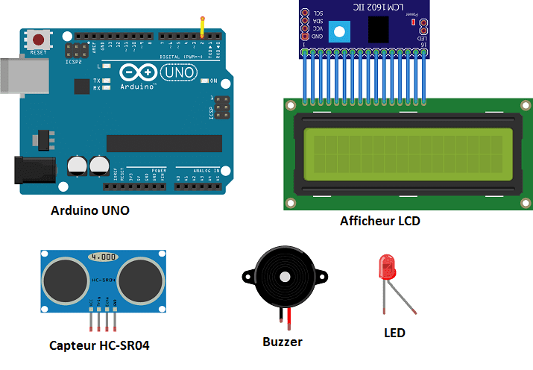
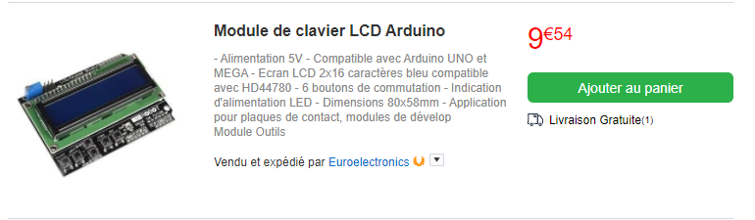
Alors pour le mode de fonctionnement on pensée a la procédure suivante :
Lors du besoin du médecin /infirmier(Foulen ben Foulen) une alerte ou avertissement sera envoyée a ce médecin/infirmier sous ce genre ( monsieur le médecin on vous besoin de se présenter à la chambre num …)et en même temps une notification va être envoyée a l’application sous le genre (le médecin /infirmier… est demandé au chambre … )
*matérielles:

